Slide 1
ΤΟΜ 100 : Γραμματική και Σύνταξη Ι
ΤΟΜ 100_Δοτική
Δρ Ελένη Χαραλάμπους
1
Amaçlar :
Ο τρόπος σχηματισμού της δοτικής
Η χρήση του συνδετικού –ευφωνικού γράμματος -y / -n
Η μετατροπή του σκληρού συμφώνου -p-ç-t-k ⇨ İki ünlü arasındaki " p, ç, t, k " ünsüzleri " b, c, d, ğ " olur.
H περίπτωση των λέξεων με την κατάληξη -nk
Oı εξαιρέσεις
Τα ρήματα που συντάσσονται με δοτική
Η δοτική και ο συντακτικός της ρόλος : Dolaylı tümleç / Έμμεσο συμπλήρωμα
To dolaylı tümleç της τουρκικής γλώσσας αντιστοίχως προς το έμμεσο αντικείμενο της νεοελληνικής γλώσσας
Η σύνταξη του lâzım
Η δοτική του σκοπού αντιστοίχως προς τις προθετικές φράσεις που δηλώνουν σκοπό της νεοελληνικής γλώσσας
Οι σύνταξη επιθέτων, επιρρημάτων και προθέσεων με δοτική
Η μετάφραση σε άρτιο νεοελληνικό λόγο

Slide 2
ΤΟΜ 100 : Γραμματική και Σύνταξη Ι
ΤΟΜ 100_Δοτική
Δρ Ελένη Χαραλάμπους
2
Anahtar kavramlar :
Büyük ünlü uyumu
Teklik & çokluk
İsmin Halleri / İsim çekimi
Yönelme Hali / Durumu
Sert ünsüzleri
Ünsüz yumuşaması
Dolaylı tümleç

Slide 3
ΤΟΜ 100 : Γραμματική και Σύνταξη Ι
ΤΟΜ 100_Δοτική
Δρ Ελένη Χαραλάμπους
3
Σύνταξη ρημάτων, επιθέτων, επιρρημάτων και προθέσεων
A. Sumru Özsoy, Türkçe Turkish, Boğaziçi Üniversitesi Dil Uygulama ve Araştırma Merkezi, İstanbul 1999, σελ. 25.
PL123.O98 1999
F. Nihan Ketrez, A student grammar of Turkish, Cambridge University Press, New York 2012, σ. 30-31. PL139.K48 2012
Eser Erguvanli Taylan, The phonology and morphology of Turkish, Boğaziçi University Press, 2015, σ. 137-139. PL128.T39 2015
Schaaik Gerjan van, The Oxford Turkish grammar, Oxford University Press, Oxford 2020, σ. 104-105. PL123.S33 2020
Asıl Göksel & Celia Kerslake, Turkish : A comprehensive grammar, Routledge, London - New York 2005, σελ. 142. PL127.5.E5G65 2005
İçerik haritası :
Δοτική
Τρόπος σχηματισμού
-ba -be
-ca –ce
-da –de
-ğa-ğe
Εντοπισμός τελευταίου φωνήεντος λέξης
Προσοχή στην περίπτωση που το τελικό γράμμα είναι ένα σκληρό σύμφωνο
Ουσιαστικά που δεν ακολουθούν τη φωνηεντική αρμονία
-ya
-ye
-a
-e

Slide 4
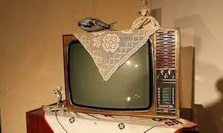

ΤΟΜ 100 : Γραμματική και Σύνταξη Ι
ΤΟΜ 100_Δοτική
Δρ Ελένη Χαραλάμπους
4
Χρήση μνημονικών στρατηγικών
Προϋπάρχουσες γνώσεις
πε-τσε-τά-κι
p ç t k

Slide 5
ΤΟΜ 100 : Γραμματική και Σύνταξη Ι
ΤΟΜ 100_Δοτική
Δρ Ελένη Χαραλάμπους
5
Derslerin birbirini tekrar etmesi :
Ekremler bugün İzmir’ de yaşıyor.
_____________________________________________
Gerjan van Schaaik, The Oxford Turkish grammar, Oxford University Press, Oxford 2020, σελ. 107.
PL123.S33 2020
Dükkândan kuş kafesi alıyorum.
_____________________________________________
Selahattin Olcay, Yabancılar için Türkçe Dersleri I GRAMER, Ankara Üniversitesi Basımevi, Ankara 1963, σελ. 24. PL127.3.Y3

Slide 6

ΤΟΜ 100 : Γραμματική και Σύνταξη Ι
ΤΟΜ 100_Δοτική
Δρ Ελένη Χαραλάμπους
6
"İki gündür bu otelde kalıyoruz" cümlesi ile "Ankara' ya gece vardık" cümlesi arasındaki fark tam olarak anlaşılır mı ?
Eser Erguvanli Taylan, The phonology and morphology of Turkish, Boğaziçi University Press, 2015, σ. 137, 139. PL128.T39 2015

Slide 7



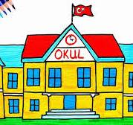
ΤΟΜ 100 : Γραμματική και Σύνταξη Ι
ΤΟΜ 100_Δοτική
Δρ Ελένη Χαραλάμπους
7
Balıkçılar balığa çıkmış.
Okula yakın bir ev arıyorum.
Bana bir kalem lâzım !

Slide 8


ΤΟΜ 100 : Γραμματική και Σύνταξη Ι
ΤΟΜ 100_Δοτική
Δρ Ελένη Χαραλάμπους
8
Örnek verme :
Herses ona karşıymış.
Öğrenciler _______ karşıymış.
Asıl Göksel & Celia Kerslake, Turkish : A comprehensive grammar, Routledge, London - New York 2005, σ. 121, 142,
177, 178. PL127.5.E5G65 2005

Slide 9

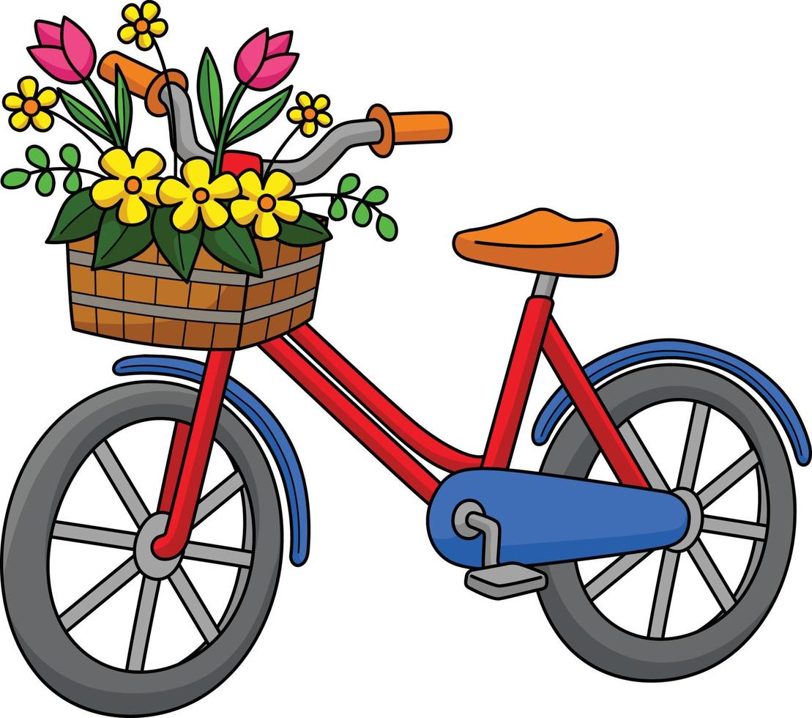
ΤΟΜ 100 : Γραμματική και Σύνταξη Ι
ΤΟΜ 100_Δοτική
Δρ Ελένη Χαραλάμπους
9
Bu bisikleti iki yüz milyona almıştım.
Aldığım en ucuz / pahalı ürünler :
Bugün _______euroya/ avroya bir _________ satın aldım.
Asıl Göksel & Celia Kerslake, Turkish : A comprehensive grammar, Routledge, London - New York 2005, σελ. 177. PL127.5.E5G65 2005

Slide 10
ΤΟΜ 100 : Γραμματική και Σύνταξη Ι
ΤΟΜ 100_Δοτική
Δρ Ελένη Χαραλάμπους
10
Öğrencilerin öğrenmekte zorlandıkları konulardan biri :
Μερικές εξαιρέσεις :
Alt
Fiyat
Park
Üst
At
Halk
Paket
Başkent
İç
Pasaport
Bilet
Kart
Saat
Bisiklet
Kat
Saç
Ceket
Kek
Sepet
Çöp
Maç
Top
Zeynep Albayrak, Γιώργος Λιμαντζάκης, Ελένη Χρηστίδου, Tamam! : türkçe dilbilgisi alıştırmaları, Ornimi, Αθήνα 2016, σελ. 71. PL123.T36

Slide 11
ΤΟΜ 100 : Γραμματική και Σύνταξη Ι
ΤΟΜ 100_Δοτική
Δρ Ελένη Χαραλάμπους
11
Öğrencilerin öğrenmekte zorlandıkları konulardan biri :
“Okul krallıkla yönetilen bir ülke-ye benzer.
Okul neye benzer ?
Okul bir kafese benzer.
"Okul oyun park-ı-n-a benzer.
Okul anahtar-a benzer.
Okul ev-imiz-e benzer.
Pınar Arslan, «OKUL KAVRAMINA İLİŞKİN METAFORLAR», Uluslararası Liderlik Çalışmaları Dergisi: Kuram ve Uygulama, Cilt 3, Sayı 1, 2020, 1 – 14.

Slide 12
ΤΟΜ 100 : Γραμματική και Σύνταξη Ι
ΤΟΜ 100_Δοτική
Δρ Ελένη Χαραλάμπους
12
Çeşitli edebi metinlerden seçilmiş örnekleri, Metinler arasında karşılaştırma & Öğrencilerin öğrenmekte zorlandıkları konulardan biri :
[…]Oya pencerenin yanındaki koltukta oturuyor, odada konuşulanları […] duyuyordu.
[…]Καθόταν στην πολυθρόνα δίπλα στο παράθυρο κι άκουε αυτά που κουβεντιάζανε στο δωμάτιο.
[…] Sinemada daima arkadan ikinci sıraya oturduklarını farketmezdi.
[…] Δεν αντιλαμβανόταν ότι στο σινεμά κάθονταν πάντα στη δεύτερη σειρά.
Πηνελόπη Στάθη, Δέκα γυναίκες συγγραφείς στη σύγχρονη Τουρκία, Φοινίκη, Αθήνα 2000, σ. 46, 54. PL232.5.W66S73 2000

Slide 13
ΤΟΜ 100 : Γραμματική και Σύνταξη Ι
ΤΟΜ 100_Δοτική
Δρ Ελένη Χαραλάμπους
13
Öğrencilerin öğrenmekte zorlandıkları konulardan biri :
İş sözleşmesi haftaya sona eriyor.
Η σύμβαση εργασίας τερματίζεται την ερχόμενη εβδομάδα.
ermek : φτάνω
Schaaik Gerjan van, The Oxford Turkish grammar, Oxford University Press, Oxford 2020, σελ. 56. PL123.S33 2020

Slide 14
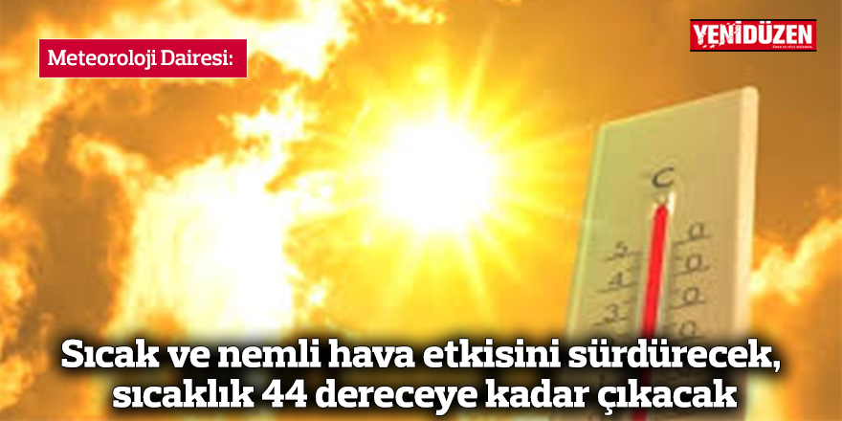
ΤΟΜ 100 : Γραμματική και Σύνταξη Ι
ΤΟΜ 100_Δοτική
Δρ Ελένη Χαραλάμπους
14
Ders içeriklerinin güncellenmesi :
H θερμοκρασία θα ανέλθει γύρω στους 44 βαθμούς.
25.7.2025
Sıcaklık 44 dereceye kadar çıkacak.
H θερμοκρασία θα ανέλθει γύρω στους 44 βαθμούς.

Slide 15
ΤΟΜ 100 : Γραμματική και Σύνταξη Ι
ΤΟΜ 100_Δοτική
Δρ Ελένη Χαραλάμπους
14
Ders içeriklerinin güncellenmesi :
H θερμοκρασία θα ανέλθει γύρω στους 44 βαθμούς.
25.7.2025
Sıcaklık 44 dereceye kadar çıkacak.
H θερμοκρασία θα ανέλθει γύρω στους 44 βαθμούς.

Slide 16
ΤΟΜ 100 : Γραμματική και Σύνταξη Ι
ΤΟΜ 100_Δοτική
Δρ Ελένη Χαραλάμπους
15
Yeni öğrenmelerin eski öğrenmelerin üzerine yapıllandırılması,
Kısa metinler yazınız & Metinler arasında karşılaştırma yapınız !

Slide 17
ΤΟΜ 100 : Γραμματική και Σύνταξη Ι
ΤΟΜ 100_Δοτική
Δρ Ελένη Χαραλάμπους
16
Kendimi sınayayım :
Bugün nereye gidiyorsun?

Slide 18
ΤΟΜ 100 : Γραμματική και Σύνταξη Ι
ΤΟΜ 100_Δοτική
Δρ Ελένη Χαραλάμπους
17
Yararlanılan ve önerilen kaynaklar :
Αλατζάς Ιωάννης Α., Τα επί της διδακτικής: διδάσκοντας την τουρκική γλώσσα επίπεδο Β’, Εκδόσεις Βάνιας, Θεσσαλονίκη 2006. PL123.A438 2006
Albayrak Zeynep, Λιμαντζάκης Γιώργος, Χρηστίδου Ελένη, Tamam! : türkçe dilbilgisi alıştırmaları, Ornimi, Αθήνα 2016. PL123.T36
Hengirmen Mehmet, Türkçe Dilbilgisi, Engin, Ankara 2002. PL121.H46 2002
Göksel Asıl & Kerslake Celia, Turkish : A comprehensive grammar, Routledge, London - New York 2005. PL127.5.E5G65 2005
Olcay Selahattin, Yabancılar için Türkçe Dersleri I GRAMER, Ankara Üniversitesi Basımevi, Ankara 1963. PL127.3.Y3
Özsoy A. Sumru, Türkçe Turkish, Boğaziçi Üniversitesi Dil Uygulama ve Araştırma Merkezi, İstanbul 1999. PL123.O98 1999
Ketrez F. Nihan, A student grammar of Turkish, Cambridge University Press, New York 2012. PL139.K48 2012
Schaaik Gerjan van, The Oxford Turkish grammar, Oxford University Press, Oxford 2020. PL123.S33 2020
Tayla Eser Erguvanli, The phonology and morphology of Turkish, Boğaziçi University Press, 2015. PL128.T39 2015

